Slide 1
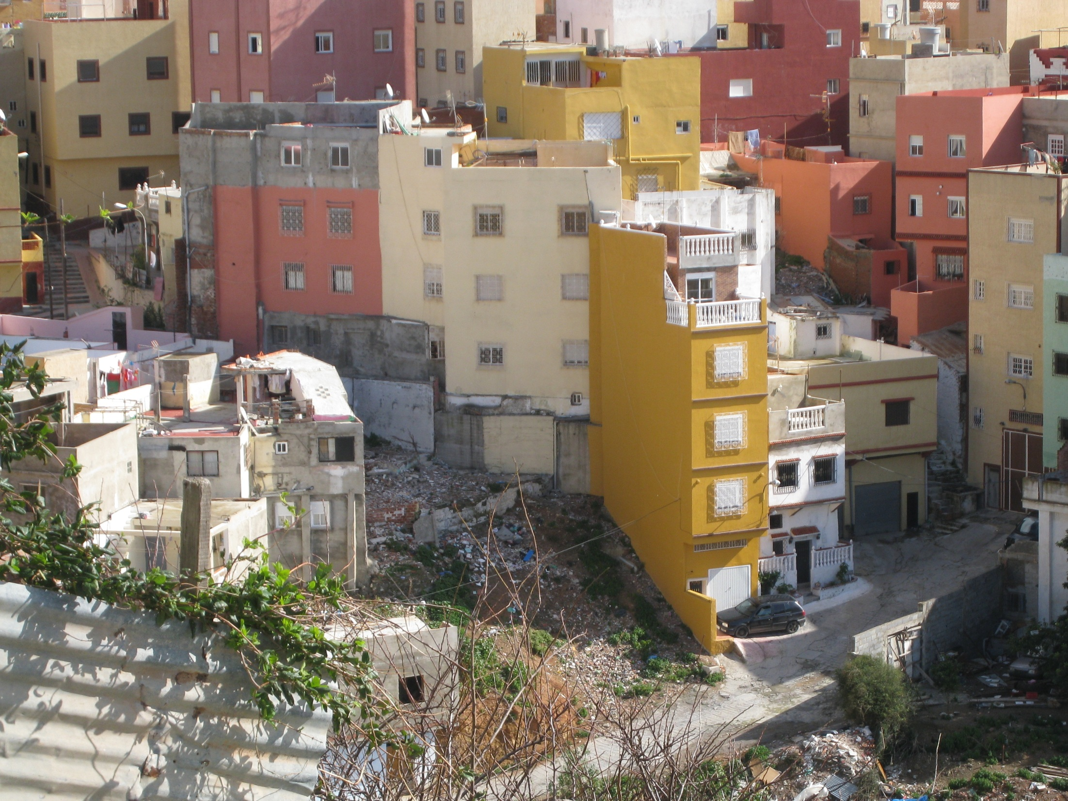
CIUDAD AUTÓNOMA DE CEUTA
2012

Slide 2
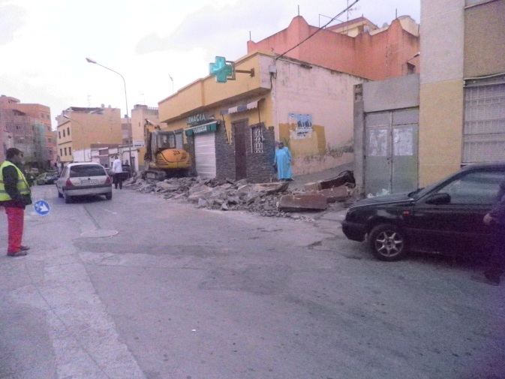
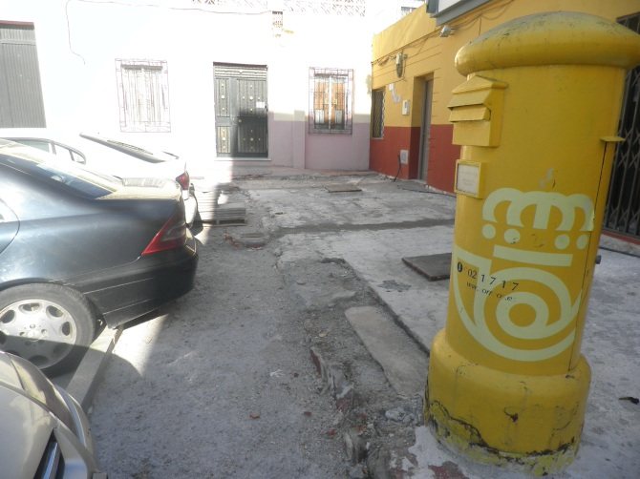
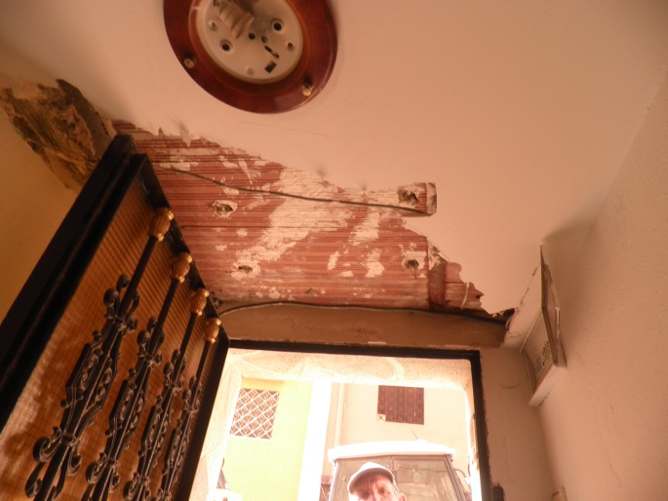
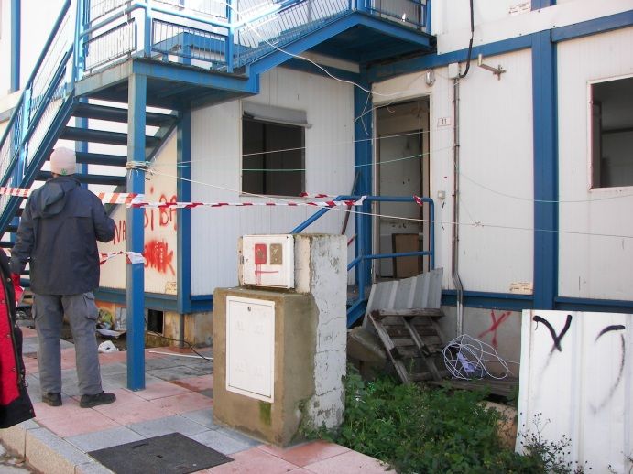



PLAN DE BARRIADAS: PRÍNCIPE ALFONSO
Antecedentes urbanísticos:
No existe ordenación del territorio.
Infraestructuras básicas deficientes.
Alto grado de infravivienda.
Ausencia de espacios lúdicos, deportivos y zonas verdes.
Escasez de transporte público.

Slide 3

PLAN DE BARRIADAS: PRÍNCIPE ALFONSO
Antecedentes sociales:
Alta densidad de población.
Altísimas tasas de paro.
Familias sin hábitos sociales ni laborales.
Escasa y/o nula motivación laboral.
Muy baja cualificación profesional.
Alto porcentaje de absentismo escolar.
Alta dependencia de las instituciones.

Slide 4

PLAN DE BARRIADAS: PRÍNCIPE ALFONSO
¿Soluciones? Diseño de un plan integral de actuación:
FEDER: Ordenación urbanística.
FSE: Social
Fondo de Cohesión: Medio Ambiente.
Ciudad Autónoma: Mantenimiento y Conservación.
FEDER
FSE
FONDO DE COHESIÓN
CIUDAD AUTÓNOMA

Slide 5
PLAN DE BARRIADAS: PRÍNCIPE ALFONSO
LOGROS
TERRITORIO
POBLACIÓN
Mejora de las infraestructuras.
Disminución de la infravivienda.
Mejora en la red de abastecimiento de energía eléctrica, agua y saneamiento.
Construcción de espacios lúdicos, deportivos y zonas verdes.
Cambios en los hábitos sociales y laborales.
Reducción de las tasas de analfabetismo.
Mejora en la cualificación profesional.
Incentivación a la población infantil como medida para reducir el absentismo escolar.

Slide 6
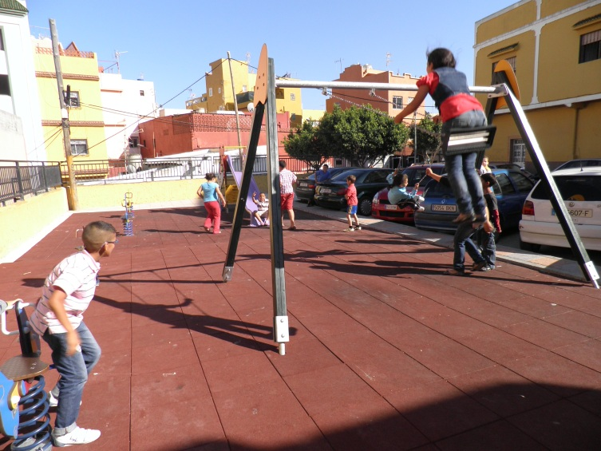
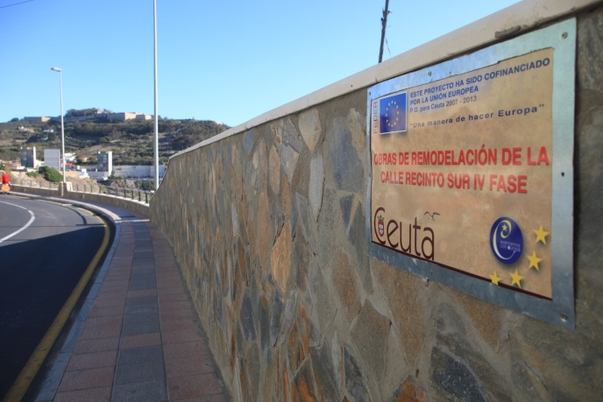
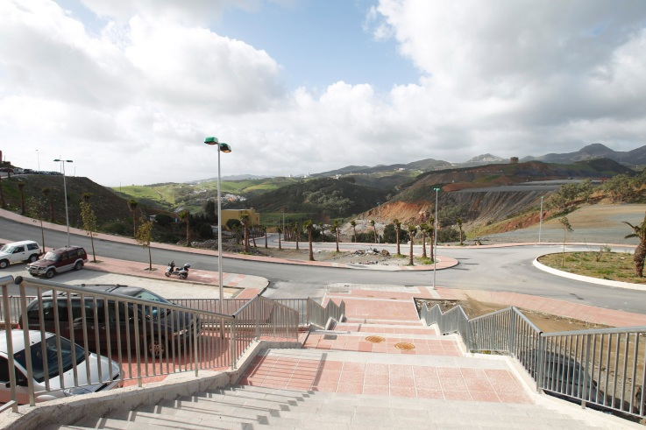
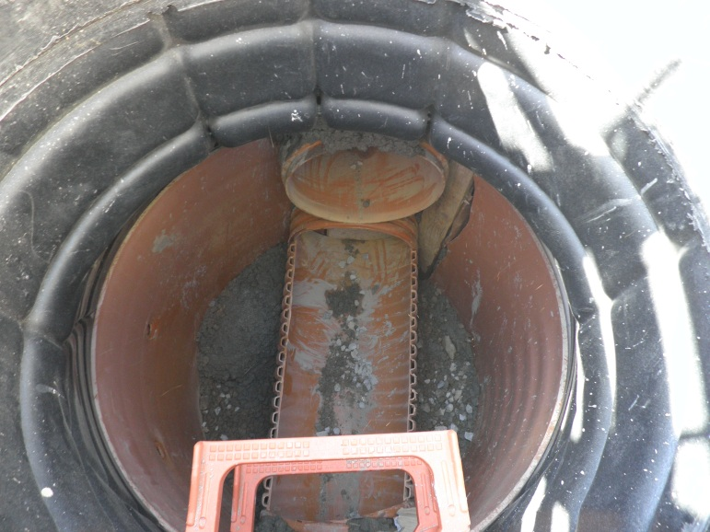
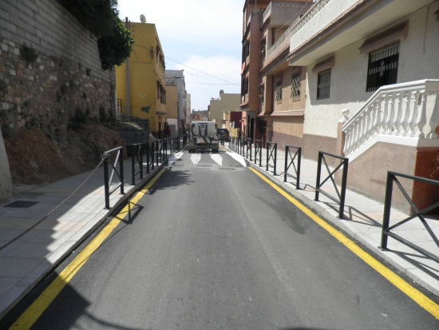
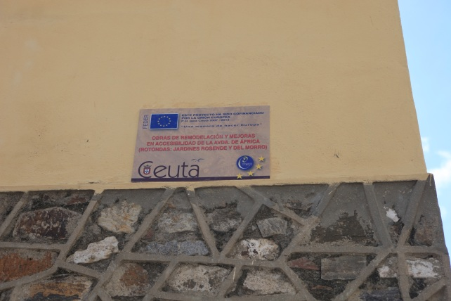
PLAN DE BARRIADAS: PRÍNCIPE ALFONSO
RESULTADOS (I):
Creación de espacios accesibles, medioambientalmente sostenibles que conlleven la mejora de la calidad de vida de la población.

Slide 7
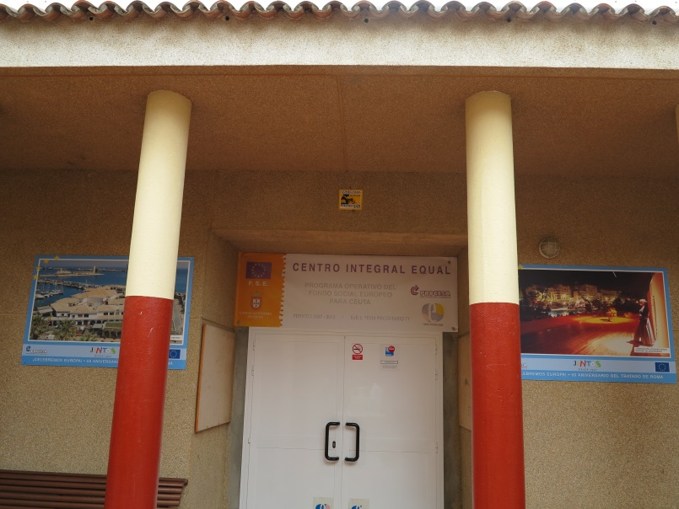
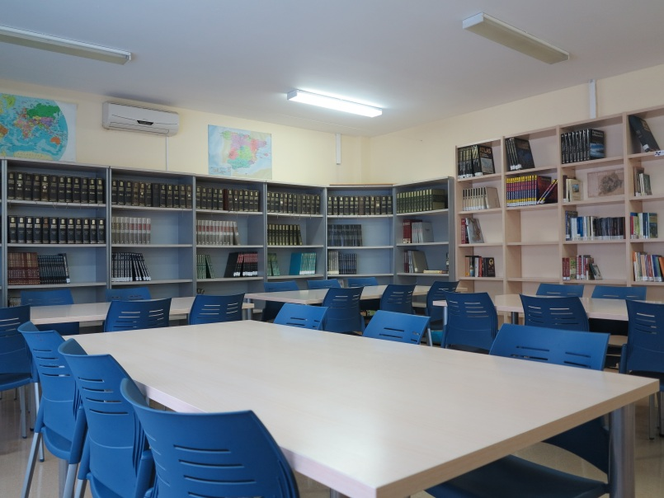
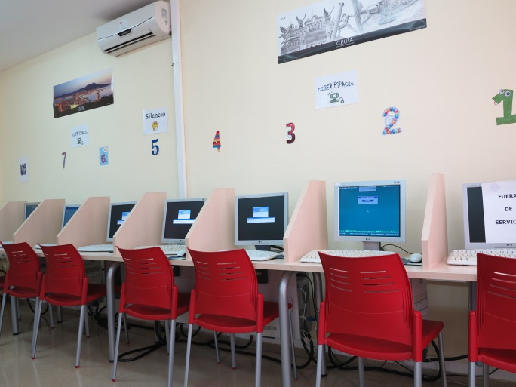
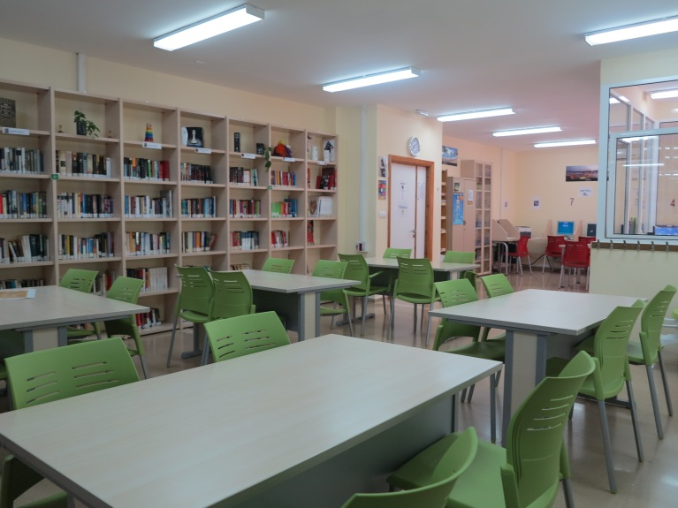
PLAN DE BARRIADAS: PRÍNCIPE ALFONSO
RESULTADOS (II):
Integración.
Empleabilidad.
Cualificación.

